Slide 1
Les points-clés de la formation
Séminaire national BTS Maintenance des Systèmes – Lycée Raspail Paris
13 et 14 novembre 2014
Alain DORNIOL IPR STI Rennes – D. PETRELLA – IPR STI Versailles

Slide 2
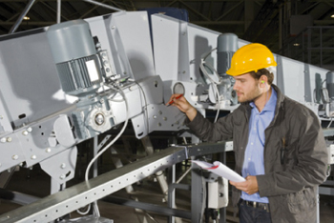
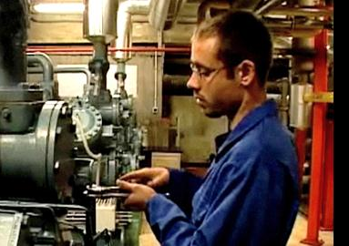
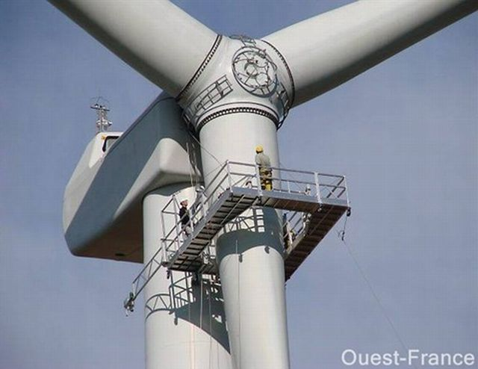
Les fonctions de la maintenance
Le BTS Maintenance donne accès au métier de technicien supérieur en charge de la maintenance des systèmes.
la réalisation des interventions de maintenance corrective et préventive
l’amélioration de la sûreté de fonctionnement
l’intégration de nouveaux systèmes
L’amélioration de la disponibilité des moyens et leur optimisation
l’évaluation des coûts de maintenance
l’animation et l’encadrement des équipes d’intervention
l’organisation des activités de maintenance

Slide 3
Des activités et des tâches professionnelles très communes
7 activités |  | 17 tâches associés |  | Industriels | Énergétiques | Éoliens
A1 | MAINTENANCE CORRECTIVE | 1.1. | Diagnostiquer les pannes | X | X | X
 |  | 1.2. | Préparer les interventions | X | X | X
 |  | 1.3. | Effectuer les actions correctives | X | X | X
 |  | 1.4. | Remettre en service | X | X | X
A2 | maintenance préventive | 2.1. | Définir et/ou planifier la maintenance préventive | X | X
 |  | 2.2. | Mettre en œuvre le plan de maintenance préventive | X | X | X
 |  | 2.3. | Exploiter les informations recueillies | X | X | X
A3 | AMÉLIORATION | 3.1. | Proposer ou définir des axes d’amélioration | X | X | X
 |  | 3.2. | Proposer et/ou concevoir des solutions d’amélioration | X | X | X
 |  | 3.3. | Mettre en œuvre les solutions d’amélioration, assurer le suivi des travaux | X | X | X
A4 | INTÉGRATION | 4.1. | Contribuer à la prise en compte des contraintes de maintenance lors de l’évolution de l’installation | X | X
 |  | 4.2. | Préparer et participer à la réception et à la mise en service des nouveaux biens | X | X | X
A5 | ORGANISATION | 5.1. | Définir la stratégie de maintenance | X | X
 |  | 5.2. | Mettre en place et/ou optimiser l’organisation des activités de maintenance | X | X
A6 | COMMUNICATION | 6.1. | Assurer la communication interne et externe au service maintenance | X | X | X
 |  | 6.2. | Participer à une réunion de progrès | X | X | X
A7 | CONDUITE D’UNE INSTALLATION | 7.1. | Effectuer la mise en fonctionnement et l’arrêt du bien | X | X | X
 |  | 7.2. | Effectuer les réglages et les paramétrages |  | X
 |  | 7.3. | Assurer la conduite en mode dégradé |  | X
 |  | 7.4. | Surveiller et contrôler le fonctionnement du bien | X | X

Slide 4
Les 6 compétences terminales – les 18 compétences secondaires
A1 | MAINTENANCE CORRECTIVE
A2 | maintenance préventive
C1 | Réaliser les interventions de maintenance | C11 | Diagnostiquer les pannes
 |  | C12 | Réparer, dépanner et éventuellement remettre en service
 |  | C13 | Réaliser des opérations de surveillance et d’inspection et/ou de maintenance préventive
 |  | C14 | Réaliser des travaux d’amélioration, réceptionner un nouveau bien
 |  | C15 | Identifier les risques pour les personnes ou l’environnement, définir et respecter les mesures de prévention adaptées
C2 | Analyser le fonctionnement du bien | C21 | Analyser la fiabilité, la maintenabilité et la sécurité
 |  | C22 | Analyser l'organisation fonctionnelle, structurelle et temporelle
 |  | C23 | Identifier et caractériser la chaîne d’énergie
 |  | C24 | Identifier et caractériser la chaîne d’information
C3 | Organiser l’activité de maintenance | C31 | Organiser la stratégie et la logistique de maintenance
 |  | C32 | Préparer les interventions de maintenance corrective et préventive
 |  | C33 | Préparer les travaux d’amélioration ou d’intégration d’un nouveau bien
C4 | Concevoir des solutions techniques | C41 | Proposer et/ou concevoir des solutions pluritechniques d’amélioration
C5 | Communiquer les informations techniques | C51 | Rédiger des comptes rendus et renseigner les outils de maintenance
 |  | C52 | Présenter une activité de maintenance
 |  | C53 | Exposer oralement une solution technique
C6 | Conduire un bien et optimiser son exploitation | C61* | Assurer la mise en service et l’arrêt
 |  | C62* | Réaliser la conduite
A3 | AMÉLIORATION
A4 | INTÉGRATION
A5 | ORGANISATION
A6 | COMMUNI CATION
A7 | CONDUITE D’UNE INSTALLATION
* Uniquement option « énergétiques & fluidiques"

Slide 5
Une formation cultivant une culture professionnelle commune de la maintenance
BTS MS
une démarche d’analyse fonctionnelle, structurelle, temporelle et comportementale des systèmes avant toute action
une prise en compte de l’état physique du bien et de son historique de maintenance
un respect d’exigences transversales : sécurité, habilitation à intervenir, normalisation, contraintes environnementales, qualité des interventions, préoccupation des coûts
une capacité à intervenir sur des systèmes pluri technologiques avec les modalités et des outils professionnels les plus adaptés aux technologies
une gestion et une préparation des activités de maintenance dans le cadre d’un service organisé autour d’une politique de maintenance
une capacité à communiquer avec les professionnels en relation avec la maintenance (y compris en anglais) et à réaliser du "reporting"

Slide 6
Une certification la plus commune possible avec plus de CCF
Nature des épreuves | Unités | Coef. | Modalités pour les établissements habilités au CCF
E1 - Culture générale et expression | U1 | 3 | Épreuve ponctuelle écrite commune
E2 – Anglais | U2 | 2 | 2 situations en CCF
E3 - Mathématiques - Physique et chimie (coef. 4)
Sous-épreuve E31 : mathématiques | U31 | 2 | 2 situations en CCF
Sous-épreuve E32 : Physique et chimie | U32 | 2 | 2 situations en CCF
E4 – Analyse technique d’un bien (Coef. 6)
Sous-épreuve E41 : Analyse fonctionnelle et structurelle | U41 | 2 | Épreuve ponctuelle écrite commune
Sous-épreuve E42 : Analyse des solutions technologiques | U42 | 4 | Épreuve ponctuelle écrite spécifique à l’option
E5 – Activités de maintenance (Coef. 6)
Sous-épreuve E51 : Maintenance corrective d’un bien | U51 | 3 ou 2 | 1 ou 2 situations en CCF suivant l’option
Sous-épreuve E52 : Organisation de la maintenance | U52 | 3 ou 2 | 1 situation en CCF identique aux 3 options
Sous-épreuve E53 : Conduite d’une installation ou Amélioration/intégration d’un bien | U53 | 2 | 1 situation en CCF spécifique à l’option
E6 – Épreuve Professionnelle de Synthèse (Coef. 6)
Sous-épreuve E61 : Rapport d’activités en entreprise | U61 | 2 | 1 épreuve ponctuelle orale identique
Sous-épreuve E62 : Étude et réalisation de maintenance en entreprise | U62 | 4 | 1 épreuve ponctuelle orale identique

Slide 7
Un stage professionnalisant de 10 semaines en entreprise
 | Objectifs du stage industriel
Durée | BTS MS Systèmes de production | BTS MS Systèmes énergétiques et fluidiques | BTS MS Systèmes éoliens (en italique ce qui diffère)
4 semaines (en fin de première année) | Insertion dans un service de maintenance Réalisation en autonomie d’activités de maintenance préventive, de surveillance, d’inspection Renseignement des outils de report de l’information (compte-rendu…) Présentation du service de maintenance et de son organisation en relation avec le parc des systèmes de production | Insertion dans un service de maintenance Réalisation en autonomie d’activités de maintenance préventive, de surveillance, d’inspection Renseignement des outils de report de l’information (compte-rendu…) Présentation du service de maintenance et de son organisation en relation avec le parc des systèmes énergétiques et fluidiques | Insertion dans un service de maintenance Renseignement des outils de report de l’information (compte-rendu…) Présentation du service de maintenance et de son organisation en relation avec le parc des systèmes éolien Description des conditions et des outils spécifiques pour intervenir sur un système éolien
6 semaines (1er semestre de 2e année) | Étude technique d’un projet d’amélioration d’un bien ou d’intégration d’un nouveau bien dans un parc de systèmes de production Réalisation d’un projet d’amélioration d’un bien ou d’intégration d’un nouveau bien dans un parc de systèmes de production Présentation et soutenance orales des solutions techniques en réponse au problème posé | Étude technique d’un projet d’amélioration d’un bien ou d’intégration d’un nouveau bien dans un parc de systèmes de production Réalisation(*) d’un projet d’amélioration d’un bien ou d’intégration d’un nouveau bien dans un parc de systèmes de production Présentation et soutenance orales des solutions techniques en réponse au problème posé | Réalisation en autonomie d’activités de maintenance préventive, de surveillance, d’inspection sur une éolienne Validation de la formation à la prévention des risques professionnels liés à l’éolien Présentation et soutenance orales des techniques et des méthodes de maintenance pour intervenir sur une éolienne

Slide 8
Des savoirs construits autour d’un socle commun, complétés par des apports spécifiques en fonction de l’option
10 savoirs
S1 | Culture générale et expression
S2 | Anglais
S3 | Mathématiques
S4 | Physique - Chimie
S5 | Analyse systémique et fonctionnelle
S6 | Chaîne d’énergie
S7 | Chaîne d’information
S8 | Santé – Sécurité - Environnement
S9 | Stratégie et organisation de la maintenance
S10 | Techniques de maintenance et de conduite
Exemple : Organisation du savoir S4 – Physique et chimie
S4 - PHYSIQUE ET CHIMIE | MODULES | Commun aux 3 options | Systèmes de production & éoliens | Systèmes énergétiques & fluidiques
 | S4.1 - Énergie | X
 | S4.2 - Distribution de l’énergie électrique | X
 | S4.3 - Électromagnétisme |  | X
 | S4.4 - Conversion de l’énergie électrique |  | X
 | S4.5 - Capteurs et chaîne de mesures | X
 | S4.6 - Les ondes mécaniques | X
 | S4.7.1 - Thermodynamique : fondamentaux | X
 | S4.7.2 - Thermodynamique : applications |  |  | X
 | S4.8 - Transferts thermiques | X
 | S4.9 - Mécanique des fluides | X
 | S4.10 - États de la matière |  |  | X
 | S4.11 - pH-métrie et réactions acide-base |  |  | X
 | S4.12 - Chimie : Oxydoréduction | X
 | S4.13 - Matériaux organiques |  | X

Slide 9
Des savoir S4 Physique et chimie en lien avec les savoirs S5, S6 et S7
Enseignements technologiques | S5.5 | S6.1 | S6.2 | S6.3 | S6.4 | S6.5 | S6.6 | S6.7 | S7.2 | S7.4
croisement de S4 avec S5, S6, S7 | Analyse comportementale du bien | Typologie des systèmes énergétiques | Alimentation en énergie | Distribution de l’énergie | Conversion de l’énergie | Transmission et adaptation de l’énergie | Stockage de l’énergie | Modulation de l’énergie | Acquisition de grandeurs physiques | Commande de la chaîne d’énergie
S4.1 - Énergie |  | x | x |  |  |  | x
S4.2 - Distribution de l’énergie électrique |  |  |  | x |  | x
S4.3 - Électromagnétisme |  |  |  |  | syst prod.
S4.4 - Conversion de l’énergie électrique |  |  |  |  | syst prod.
S4.5 - Capteurs et chaîne de mesures |  |  |  |  | x |  |  | x | x | x
S4.6 - Les ondes mécaniques | x |  |  | x
S4.7.1 - Thermodynamique : fondamentaux |  |  |  |  | x | x
S4.7.2 - Thermodynamique : applications |  |  |  |  | syst. énerg. | x
S4.8 - Transferts thermiques |  |  |  |  | x | x | x
S4.9 - Mécanique des fluides |  |  |  | x | x | x |  | x
S4.10 - États de la matière |  |  |  |  | x | x | x
S4.11 - pH-métrie et réactions acide-base |  |  |  | x
S4.12 - Chimie : Oxydoréduction |  |  |  |  | x
S4.13 - Matériaux organiques | Prod. et éol

Slide 10
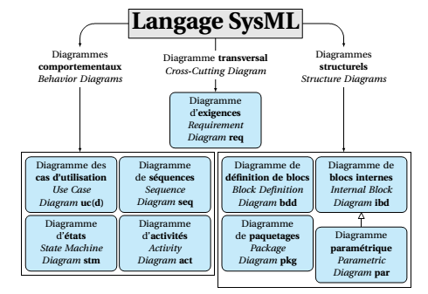
Un socle commun de compétences et de savoirs technologiques
Une démarche d’analyse fonctionnelle, structurelle, temporelle et comportementale du bien, s’appuyant sur :
Le langage de modélisation des systèmes: SysML "Systems Modeling Language"
C’est un langage de modélisation unifié qui permet de formaliser de manière graphique, les spécifications multiples associées à un système technique complexe et pluri technologique (existant ou à concevoir). Il s’appuie sur une description graphique des systèmes autour de 9 diagrammes. SysML est un langage pas une méthode

Slide 11
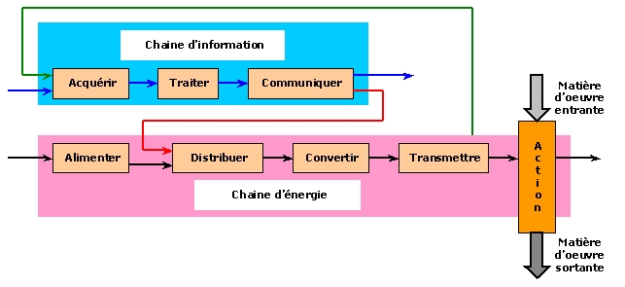
Un socle commun de compétences et de savoirs technologiques
S6 | Chaîne d’énergie
 | S6.1 – Typologie de systèmes énergétiques
 | S6.2 – Alimentation en énergie
 | S6.3 – Distribution de l’énergie
 | S6.4 – Conversion de l’énergie
 | S6.5 – Transmission de l’énergie
 | S6.6 – Stockage de l’énergie
 | S6.7 – Modulation de l’énergie
S7 | Chaîne d’information
 | S7.1 – Structure générale de la chaine d’information
 | S7.2 – Acquisition de grandeurs physiques
 | S7.3 – Traitement de l’information
 | S7.4 – Commande la chaîne d’énergie
 | S7.5 – Communication de l’information et dialogue homme/machine

Slide 12
L’accompagnement personnalisé
L’accompagnement personnalisé comprend des activités coordonnées de soutien, d’approfondissement, d’aide méthodologique et d’aide à l’orientation, pour favoriser la maîtrise par l’élève de son parcours de formation et d’orientation
L’AP est un projet collectif qui concerne toute l‘équipe pédagogique.
L’AP permet de faire progresser les élèves autour de compétences, par nature transversales (Ex : la recherche et le traitement de l’information, la communication écrite ou orale, la maîtrise des TIC), dont le réinvestissement peut s’opérer à la fois dans les différents champs disciplinaires.
L’AP n’est pas un soutien scolaire sous forme de répétition de ce qui a été fait en classe dans le cadre disciplinaire.
Le Co-enseignement Anglais - STI
« Exigences de communication en langue étrangère :
Il est attendu que le technicien de maintenance maîtrise une langue étrangère (l’anglais) afin de communiquer correctement avec les collaborateurs, les clients et les fournisseurs, d’écrire des rapports clairs et concis, de comprendre les instructions et de se former à des techniques.
Ces compétences sont désormais nécessaires dans les PME comme dans les grandes entreprises. Les rapports d'activité, les guides d'utilisation, les catalogues et documentations techniques sont le plus souvent rédigés en anglais. Les systèmes techniques disposent d'interfaces de dialogue en langue anglaise.
Les échanges entre techniciens européens et internationaux se généralisent en langue anglaise, langue de diffusion de l’information et de communication à l’intérieur et à l’extérieur de l’entreprise, à l’écrit comme à l’oral. »

Slide 13
Une stratégie de formation
Étude
pluri technologique
des systèmes
Une approche interdisciplinaire des enseignements
Une nécessité de construire une progression pédagogique sur le cycle de formation par l’équipe pédagogique
Une organisation des enseignements à l’initiative des établissements
Culture générale
et expression
Sciences physiques
& Chimie
Co-enseignement
Anglais
Accompagnement personnalisé
Techniques de maintenance
Conduite – Prévention
Sciences
mathématiques
Organisation de la maintenance
Une organisation pédagogique
 | Horaire de 1re année (32s) |  |  | Horaire de 2e année (30s)
 | Par semaine | a + b + c⁽²⁾ | Par année | Par semaine | a + b + c⁽²⁾ | Par année
1. Culture générale et expression | 2 | 1 + 1 + 0 | 64 | 2 | 1 + 1 + 0 | 60
2. Anglais | 2 | 1 + 1 + 0 | 64 | 3 | 2⁽³⁾ + 1 + 0 | 90
3. Mathématiques | 3 | 2 + 1 + 0 | 96 | 3 | 1 + 2 + 0 | 90
4. Physique et chimie | 4 | 2 + 0 + 2 | 128 | 4 | 2 + 0 + 2 | 120
5. Étude pluritechnologiques des systèmes | 10 | 2 + 3 + 5 | 320 | 10 | 2 + 2 + 6 | 300
6. Organisation de la maintenance | 3 | 1 + 2 + 0 | 96 | 2 | 0 + 2 + 0 | 60
7. Techniques de maintenance, conduite, prévention⁽⁴⁾ | 7 | 1⁽⁵⁾ + 0 + 5 | 224 | 7 | 2⁽³⁾⁽⁵⁾ + 0 + 5 | 210
8. Accompagnement personnalisé | 1 | 0 + 1 + 0 | 32 | 1 | 0 + 1 + 0 | 30
Horaire total des enseignements obligatoires | 31 h | 10 + 9 + 12 | 992⁽¹⁾ h | 32 h | 10 + 9 + 13 | 960⁽¹⁾ h
Langue vivante facultative (autre que l’anglais) | 1 | 1 + 0 + 0 | 30 | 1 | 1 + 0 + 0 | 30

Slide 14
Une stratégie de formation
Les étudiants
L’élève acteur, auteur de sa formation
le travail en équipe (jeu de rôle) des étudiants
Le travail collaboratif des étudiants (plutôt que les cours en classe entière)
L’équipe pédagogique
Une approche pluri technologique des systèmes techniques
L’interdisciplinarité
La personnalisation (AP)
Les démarches inductives
La démarche de projet
La démarche d’investigation
La démarche de résolution de problèmes
L’approche par la compétence et le CCF (évaluation au fil de l’eau)
Elaborer des outils d’ingénierie pédagogique pour :
Le suivi des étudiants sur le cycle de formation (niveau d’acquisition des compétences)
→ Tableau de bord individualisé
La progression pédagogique sur le cycle de formation
→ Tableau d’organisation pédagogique

Slide 15
Séminaire national BTS Maintenance des Systèmes – Lycée Raspail Paris
13 et 14 novembre 2014
Merci de votre attention
Alain DORNIOL IPR STI Rennes – D. PETRELLA – IPR STI Versailles

